Slide 1

Szakdolgozat
Adatbázis (SQL)
Triggerek
Ilyés Borbála & Fabu András

Slide 2
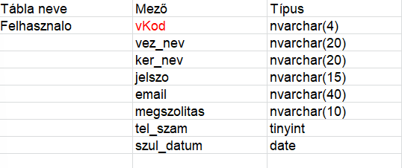
„Felhasznalo” tábla
Ajánlott trigger: BEFORE INSERT, BEFORE UPDATE
Miért:
Jelszó formátum / hossz ellenőrzése
Email egyediségének ellenőrzése
Telefonszám érvényességének vizsgálata
👉 Ezeket mentés előtt kell ellenőrizni

Slide 3
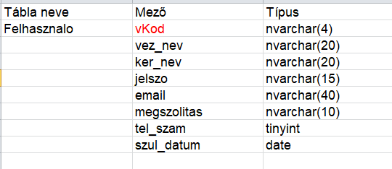
„Cikk” tábla
Ajánlott trigger: BEFORE INSERT, BEFORE UPDATE
Miért:
Negatív készlet vagy ár tiltása
Alapértelmezett készlet beállítása
👉 Hibás adat ne kerülhessen az adatbázisba

Slide 4

„Csomag” tábla
Ajánlott trigger: BEFORE INSERT
Miért:
Dátum ellenőrzése (ne legyen jövőbeli / üres)
👉 Adatkonzisztencia biztosítása

Slide 5

„Rendeles” tábla
Ajánlott trigger: BEFORE INSERT
Miért:
Ellenőrizni, hogy létező felhasználó (vKod) és csomag (csKod) szerepel
👉 Idegen kulcs logika kezelése triggerrel

Slide 6
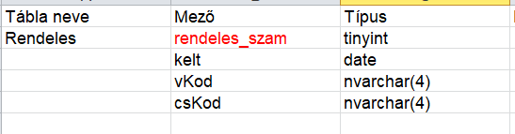
„Rendeles” tábla
Ajánlott trigger: BEFORE INSERT
Miért:
Ellenőrizni, hogy létező felhasználó (vKod) és csomag (csKod) szerepel
👉 Idegen kulcs logika kezelése triggerrel

Slide 7
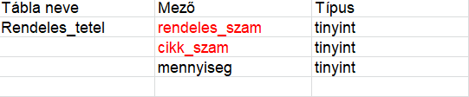
„Rendeles_tetel” tábla
Ajánlott trigger: AFTER INSERT
Miért:
A cikk aktuális készletének csökkentése
👉 A rendelés rögzítése után frissítjük a készletet

Slide 8
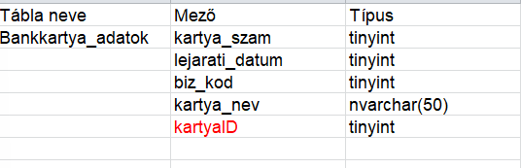
„Bankartya_adatok” tábla
Ajánlott trigger: BEFORE INSERT
Miért:
Kártyaszám, lejárati dátum, biztonsági kód ellenőrzése
👉 Érvénytelen bankkártya adat ne mentődjön el

Slide 9
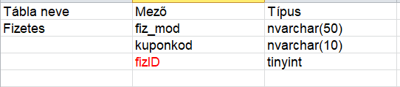
„Fizetes” tábla
Ajánlott trigger: BEFORE INSERT
Miért:
Fizetési mód és kuponkód ellenőrzése
👉 Hibás fizetési adatok kiszűrése

Slide 10
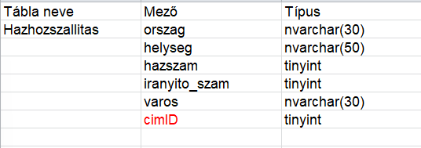
„Hazhozszallitas” tábla
Ajánlott trigger: BEFORE INSERT
Miért:
Irányítószám, házszám ellenőrzése
👉 Címadatok helyességének biztosítása

Slide 11
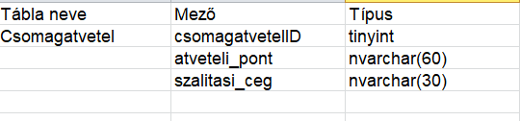
„Csomagatvetel” tábla
Ajánlott trigger: BEFORE INSERT
Miért:
Átvételi pont és szállítási cég kötelező mezők
👉 Hiányos adatok kizárása

